Slide 1
METIS
E1
E5
Simulatore Prodotto
Rischio AR
ACE — Analisi Complementare Evoluta
E2
E6
Roadmap Evolutiva
Cluster Pagamento
Cluster Clientela
8 Evoluzioni Future del Prodotto dal documento Finomnia AI in PEF V05
E3
E7
Teoria dei Giochi
OCR Allegati
E4
E8
Early Warning AI
Verifica Policy
Marzo 2026 | Confidenziale

Slide 2
Le 8 Evoluzioni Future di Metis ACE
E1 🔴
E2 🟡
Simulatore Prodotto Finanziario
Indicatori di Pagamento per Cluster
Identifica il prodotto creditizio statisticamente più profittevole per il cliente (P-endo, P-uto, garanzie, notifiche)
Verifica se il comportamento di pagamento del debitore è in linea con il cluster di appartenenza
E3 ⚪
E4 🔴
Teoria dei Giochi in PEF
Monitoraggio Predittivo (Early Warning)
Strumenti decisionali sofisticati basati su teoria dei giochi per la negoziazione delle condizioni creditizie
AI predittiva per l'identificazione precoce di deterioramenti su portafoglio clienti
E5 ⚪
E6 🟡
Indicatori Rischio AR
Cluster Omogenei Clientela
Valutazione dell'Atipicità e Rilevanza delle operazioni per il controllo del rischio di comportamenti anomali
Segmentazione dei clienti in cluster omogenei per individuare comportamenti anomali rispetto al gruppo
E7 🔴
E8 🟡
Lettura Allegati Documentali (OCR+AI)
Verifica Aderenza Policy Creditizie
AI che legge, estrae e sintetizza automaticamente i contenuti degli allegati alla pratica
Analisi automatica della pratica rispetto alle policy creditizie interne della banca

Slide 3
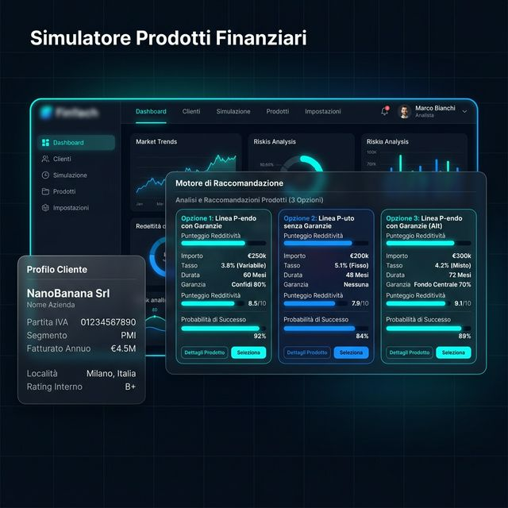
E1
🔴 PRIORITÀ ALTA
Simulatore Prodotto Finanziario
COS'È
Un motore di raccomandazione AI che, analizzato il profilo creditizio del cliente, suggerisce il prodotto finanziario statisticamente più adatto e profittevole.
COME FUNZIONA
① Analizza profilo cliente: settore, dimensione, storico CR, DSCR, esposizioni in essere
② Confronta prodotti disponibili: linea P-endo vs P-uto, con/senza garanzie, con/senza notifica
③ Calcola profittabilità attesa e probabilità di rimborso per ogni opzione
④ Genera raccomandazione ranked con spiegazione XAI per l'analista
💡 Trasforma Metis da strumento di analisi a strumento di raccomandazione commerciale — aumenta revenue per pratica.

Slide 4
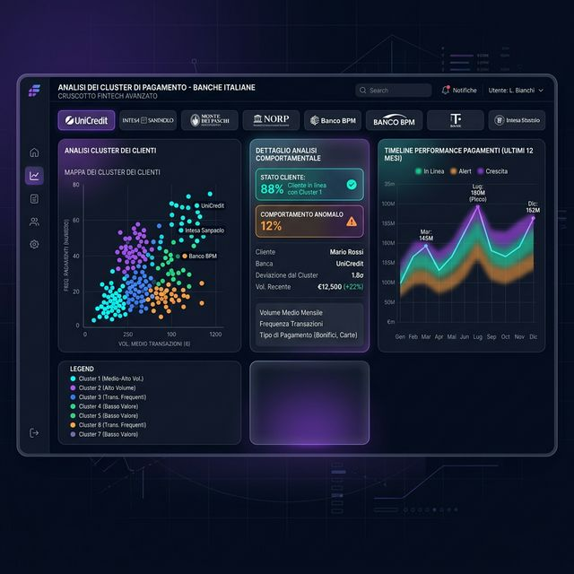
E2
🟡 PRIORITÀ MEDIA
Indicatori di Pagamento per Cluster
COS'È
Sistema di benchmarking comportamentale che valuta se il pattern di pagamento del cliente è in linea con il cluster omogeneo di appartenenza.
COME FUNZIONA
① Segmenta il portafoglio clienti in cluster per settore, dimensione e storico
② Per ogni cluster calcola i KPI di comportamento di pagamento (DSO, puntualità, utilizzo)
③ Confronta il singolo cliente con la distribuzione del cluster
④ Genera indicatore di deviazione con severità (IN LINEA / ATTENZIONE / ANOMALO)
💡 Early detection di deterioramento nascosto — il cliente appare sano ma devia dal suo cluster prima che il rating scenda.

Slide 5
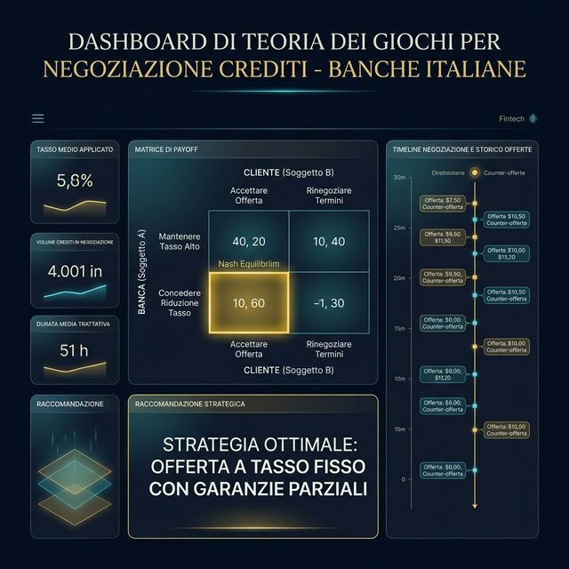
E3
⚪ PRIORITÀ BASSA
Teoria dei Giochi in PEF
COS'È
Applicazione della game theory al processo negoziale del credito per ottimizzare le condizioni offerte dalla banca in funzione delle possibili contromosses del cliente.
COME FUNZIONA
① Modella la negoziazione come gioco a 2 giocatori (Banca vs Cliente) con payoff definiti
② Calcola le strategie dominanti e l'equilibrio di Nash in base al profilo del cliente
③ Suggerisce la struttura ottimale dell'offerta (tasso, garanzie, durata, covenants)
④ Simula scenari controfattuali: 'cosa succede se il cliente rinegozia?'
💡 Strumento avanzato per analisti senior su pratiche complesse >1M€. Differenziatore unico sul mercato bancario italiano.

Slide 6
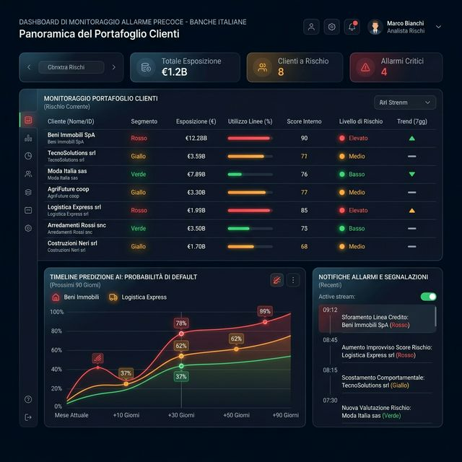
E4
🔴 PRIORITÀ ALTA
Monitoraggio Predittivo — Early Warning AI
COS'È
Sistema di AI predittiva che monitora in continuo il portafoglio crediti e identifica precocemente i clienti a rischio di deterioramento nei prossimi 30–90 giorni.
COME FUNZIONA
① Feed continuo di dati: CR mensile, utilizzo linee, pagamenti, news web (M2)
② Modello ML (XGBoost + LSTM) addestrato su default storici
③ Score di probabilità di default a 30/60/90 giorni con SHAP explanation
④ Alert automatici all'analista responsabile con dashboard aggregata portfolio
💡 Anticipa le crisi di 60–90 giorni rispetto al rilevamento tradizionale. Riduce le perdite su crediti (LGD). Massimo ritorno sull'investimento.

Slide 7
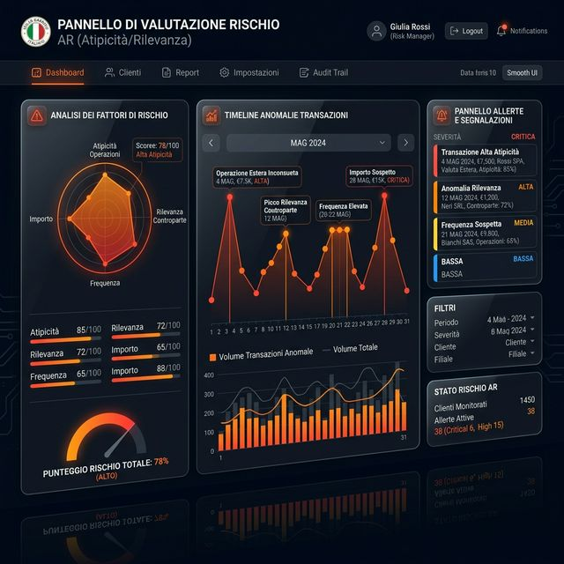
E5
⚪ PRIORITÀ BASSA
Indicatori di Rischio AR (Atipicità/Rilevanza)
COS'È
Modulo per la valutazione del rischio di comportamenti atipici e operazioni di rilevanza anomala, a supporto dei processi antiriciclaggio e di credit risk monitoring.
COME FUNZIONA
① Analizza pattern transazionali: frequenza, importi, controparti, orari
② Calcola indice di Atipicità (deviazione dalla norma comportamentale del cluster)
③ Calcola indice di Rilevanza (impatto dell'operazione sul profilo di rischio)
④ Genera segnalazione strutturata per il compliance officer
💡 Supporto al processo AML (Anti Money Laundering) integrato nel flusso di underwriting. Riduce il rischio operativo e reputazionale.

Slide 8
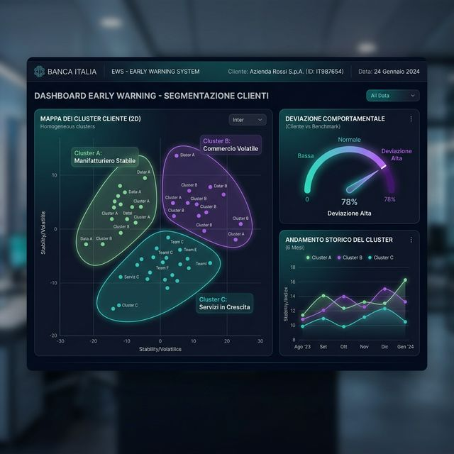
E6
🟡 PRIORITÀ MEDIA
Cluster Omogenei per Early Warning Comportamentale
COS'È
Segmentazione non supervisionata del portafoglio clienti in cluster omogenei per caratteristiche economiche e comportamentali, con monitoraggio delle deviazioni.
COME FUNZIONA
① Algoritmo di clustering (K-Means / DBSCAN) su KPI di bilancio + CR + settore
② Aggiornamento mensile dei cluster all'arrivo dei nuovi dati CR
③ Monitoraggio continuo: ogni cliente viene comparato con l'evoluzione del suo cluster
④ Alert quando un cliente 'migra' verso un cluster a rischio più elevato
💡 Base scientifica per l'early warning. I cluster definiscono il 'normale' — le deviazioni diventano automaticamente segnali di allarme.

Slide 9
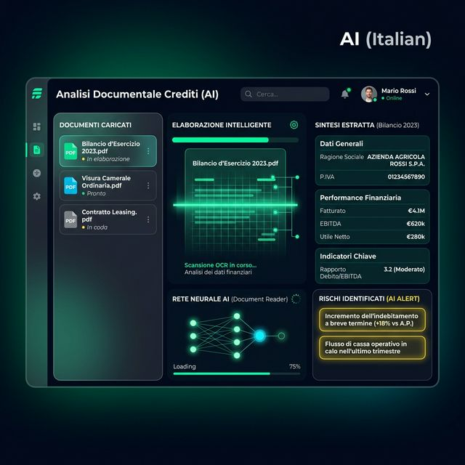
E7
🔴 PRIORITÀ ALTA
Lettura e Sintesi Allegati Documentali (OCR + AI)
COS'È
Modulo che legge automaticamente i documenti PDF allegati alla pratica (bilanci, visure, contratti, perizie) e ne estrae gli elementi critici evidenziandoli all'analista.
COME FUNZIONA
① OCR ad alta precisione su PDF scansionati (LlamaParse / Tesseract)
② Estrazione strutturata di dati chiave: date, importi, soggetti, clausole
③ AI sintesi: 'Questo contratto di leasing ha una clausola di accelerazione al downgrade'
④ Highlight automatico degli elementi che richiedono approfondimento
💡 Elimina ore di lettura manuale di documenti. Riduce il rischio di tralasciare clausole critiche. Direttamente integrabile nella pipeline OCR già presente.

Slide 10
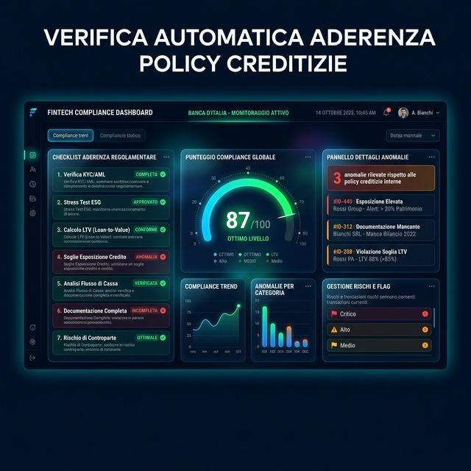
E8
🟡 PRIORITÀ MEDIA
Verifica Aderenza alle Policy Creditizie
COS'È
Modulo che verifica automaticamente se il contenuto e le conclusioni della pratica sono conformi alle policy creditizie interne della banca.
COME FUNZIONA
① Caricamento del regolamento crediti interno come knowledge base (RAG)
② Analisi della pratica rispetto alle regole: limite di concentrazione, settori esclusi, LTV, covenant
③ Checklist automatica con esito per ogni regola (✅ conforme / ❌ violazione / ⚠️ attenzione)
④ Score di compliance complessivo con evidenza delle violazioni per il credit officer
💡 Standardizza la qualità delle pratiche. Riduce il rischio operativo da errori umani su regole complesse. Si integra con l'Audit Trail esistente.

Slide 11
Roadmap di Sviluppo
E7 — OCR Allegati
E6 — Cluster Clientela
E8 — Verifica Policy
E5 — Rischio AR
E4 — Early Warning
E1 — Simulatore Prodotto
E2 — Cluster Pagamento
E3 — Teoria Giochi
FASE 1 Q3 2026
FASE 2 Q4 2026
FASE 3 Q1 2027
FASE 4 Q2 2027
Metis ACE — Roadmap 2026–2027 | Soggetto a revisione trimestrale

